Slide 1
Universidade Federal de Santa Maria – UFSM Centro de Tecnologia – CT Curso de Engenharia de Computação ELC1054 – Projeto de Sistemas Digitais Integrados
Implementação ASIC para um Compressor JPEG
Luis Felipe de Deus – felipe.deus@ecomp.ufsm.br
Nathanael Luchetta – nathanael.luchetta@ecomp.ufsm.br
Tiago Knorst – tiago.knorst@ecomp.ufsm.br
Dezembro/2018
Notes:
LUIS FELIPE :“Boa Tarde a Todos, Meu nome é Luis Felipe, estes são meus colegas Nathanael e Tiago, eu vou começar a apresentação do nosso projeto que se chama Implementação ASIC para um Compressor JPEG”

Slide 2
Agenda
Introdução
Objetivo
Metodologia
Desenvolvimento
Resultados
Conclusões
Trabalhos Futuros
Notes:
LUIS FELIPE: Esta é a Agenda da nossa apresentação, primeiramente eu vou fazer uma breve introdução do nosso projeto, passando pelos objetivos que quisemos alcançar, apresentando nossa metodologia, o desenvolvimento do projeto, seguindo para os resultados obtidos, e por fim Conclusões e Trabalhos Futuros

Slide 3
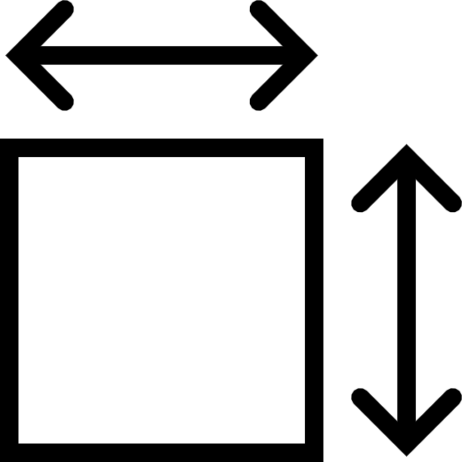



Introdução
Sistemas Embarcados: Restrições !
Notes:
NATHAN: O nosso projeto esta inserido na area de Sistemas Embarcados, um sistema embarcado é definido por ter restrições, o mais comum é o smartphone, geralmente posssui restrição de area (Celular Fino), energia (todo mundo quer passar o dia inteiro sem precisar recarregar) e tempo (Queremos que nossas aplicações executem o mais rapido possivel)

Slide 4

Introdução
Sistemas Embarcados: Restrições !
Área
Energia
Tempo
Notes:
NATHAN: O nosso projeto esta inserido na area de Sistemas Embarcados, um sistema embarcado é definido por ter restrições, o mais comum é o smartphone, geralmente posssui restrição de area (Celular Fino), energia (todo mundo quer passar o dia inteiro sem precisar recarregar) e tempo (Queremos que nossas aplicações executem o mais rapido possivel)

Slide 5
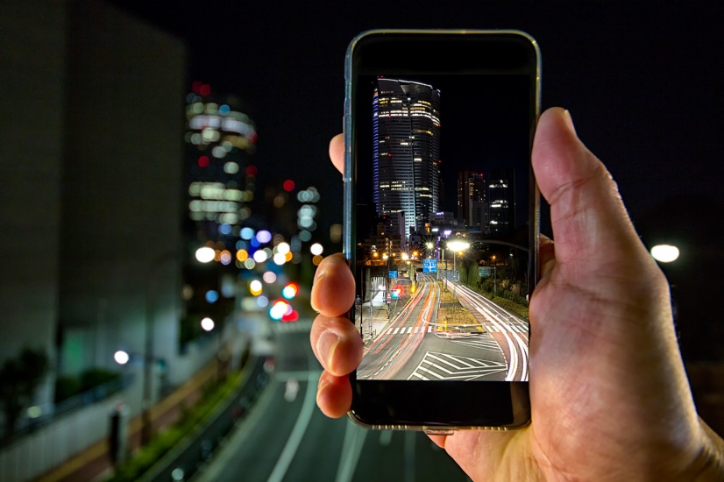
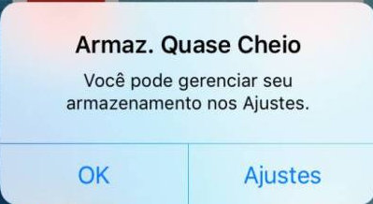
Objetivo
Comprimir imagens do formato bitmap -> JPEG
.bmp (MB) -> .jpeg (KB) com perdas baixas.
Notes:
NATHAN: O objetivo então é trabalhar em cima da compressão de imagens, do formato bitmap que em geral é o que possui o maior tamanho de todos, justamente que ele faz extamente um mapa de todos os pixels da imagem em geral as imagens .bmp podem chegar a até 1 MB, para o formato jpeg que em geral tem tamanho de alguns Kb

Slide 6

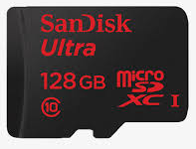
Objetivo
Reduzir o uso de CPU e memória.
Notes:
TIAGO: Com isso o objetivo é reduzir o uso de Processador (CPU) porque a compressão de imagens vai estar sendo feita no nosso chip, deixando a CPU livre pra tarefas mais importantes como escalonamento e gerencia de SO

Slide 7

Objetivo
Fluxo de codificação simplificado
Fonte: WEI, W. An Introduction to Image Compression, 2013.
Notes:
TIAGO: Então, aqui tem um fluxo simplificado de codifição, entra a imagem original.bmp passa pelo encoder é então gerado um bitstream, que depois pode ser colocado em um decoder que a imagem original vai sair quase como a original mas com algumas perdas

Slide 8
Objetivo
Fluxo de codificação simplificado
Fonte: WEI, W. An Introduction to Image Compression, 2013.
Notes:
TIAGO: Então, aqui tem um fluxo simplificado de codifição, entra a imagem original.bmp passa pelo encoder é então gerado um bitstream, que depois pode ser colocado em um decoder que a imagem original vai sair quase como a original mas com algumas perdas

Slide 9
Metodologia
Linguagens:
VHDL – VHSIC Hardware Description;
C;
Matlab.
Ferramentas:
ISE Design Suite – Xilinx;
ModelSim – Mentor Graphics;
Encouter RTL – Cadence Design Systems;
NCLaunch - Cadence Design Systems;
Encouter Digital Implementaition - Cadence Design Systems;
Matlab.
Notes:
LUIS FELIPE: A metodologia seguida no projeto, abrange as linguagens de programação C e Matlab e a linguagem de descrição de harware VHDL, das ferramentas que foram utilizadas ao longo do projeto foram:

Slide 10
Metodologia
Datasets:
Comparação com implementação de Krepa (2009);
Métrica de desempenho:
Comparação com ARM Cortex A9;
Comparação com ASIC de Pastuszak (2005) ;
Notes:
LUIS FELIPE: O dataset que nós usamos para verificar se o circuito estava funcionando, foi baseado em uma comparação com uma implementação de código aberto. Uma vez que soubemos que o chip estava funcionando podemos comparar o desempenho dele, para isso nós fizemos a comparação com o processador de proposito geral ARM e com o ASIC de PASTUSZAK

Slide 11
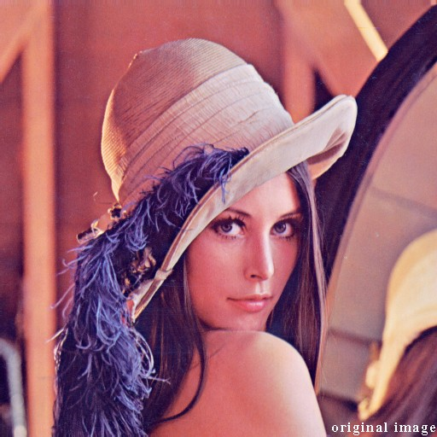
Metodologia
Vetores de teste: imagem Lena.bmp
Tamanhos:
8x8;
64x64;
512x512.
Notes:
NATHAN: Os vetores de teste que usamos como entrada foram a imagem da Lena em 3 diferentes tamanhos, no caso usamos a mesma porque queríamos medir o desempenho em detrimento do tamanho da imagem

Slide 12
Desenvolvimento
Fluxo de compressão JPEG
Huffman Table
AC
Zig-zag reordering
Huffman coding
Color components (Y, C_{b}, or C_{r})
8×8 DCT
Quantizer
JPEG bit-stream
Difference Encoding
Huffman coding
DC
Quantization Table
Huffman Table
Fonte: HUANG, J. The JPEG Standard. 2008.
Notes:
NATHAN: Este é o fluxo completo de compressão JPEG, só comentar um pouco porque é melhor explicar depois

Slide 13
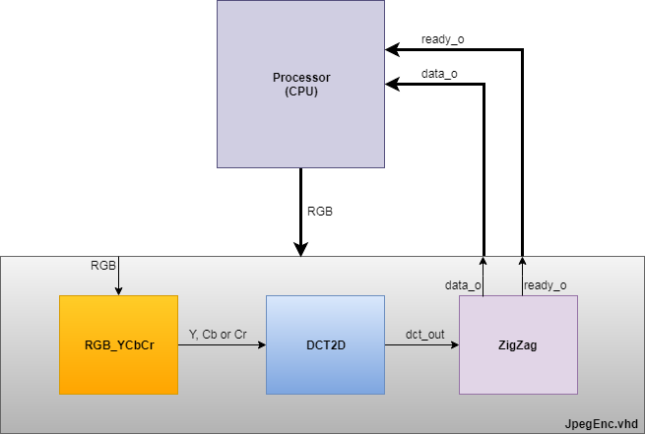
Desenvolvimento
Diagrama de blocos
Notes:
TIAGO: O nosso projeto vai englobar só uma parte do compressor JPEG, tendo dentro dele o bloco RGB_YCbCr, o DCT2D e o ZigZag, os outros blocos como o quantizador e a codificação huffman seriam encargo do processador

Slide 14
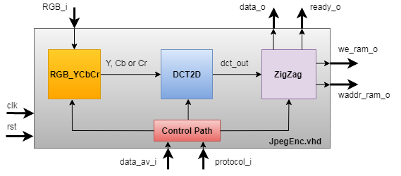
Desenvolvimento
Fluxo de dados do projeto
Notes:
TIAGO: Bom, o fluxo de dados do nosso projeto é dividido em blocos, inicialmente é convertido a entrada no padrão RGB para o espaço de cores Y Cb Cr, sendo a componente Y a luminancia, e as componentes Cb e Cr as cores no tom azul e vermelho, depois disso é aplicado a transformada discreta do COSSENO, o DCT escolhe uma base onde os primeiros elementos da matriz tenham vizinhos com pouca variação de valor, jogando pro final os que tem maior variação, (SE PERGUNTAREM É UMA OPERAÇÃO MATEMATICA QUE FAZ ISSO) por fim a matriz resultante é bufferizada pro ZIGZAG que vai percorrer a matriz e reodenar colocando os maiores valores pra frente, ou seja os que tem maior energia, assim depois no bloco de codificação huffman vai indexar a arvore binaria começando por esses valores ocupando menos bits

Slide 15

Desenvolvimento
Control Path
Pipeline;
Sequencial.
Data Path
RGB_YCbCr;
DCT2D;
Scanner ZigZag.
Notes:
LUIS FELIPE: Quando nós começamos o desenvolvimento do projeto primeiramente definimos que o nosso datapath iria englobar estes 3 blocos que eu comentei, já o control path nós podiamos fazer de duas maneiras, totalmente sequencial, ou pipeline, tentamos a implementação pipeline mas acabou sendo muito complexa e trocamos. No sequencial quando é convertido um pixel, ele é separado em 3 componentes de 8 bits, o Y Cb e Cr, para processar no DCT nós precisamos de uma matriz 8x8 mas trem que ser uma matriz de cada componente por vez!, por isso nós precisamos armazenar o resultado da conversão de 64 pixels, uma matriz de Y uma de Cb e uma de Cr, pra daí iniciar o DCT mandando uma matriz por vez, isso poderia ser feito paralelamente, a medida que era convertido as cores já ir mandando o Y e armazenar o Cb e o Cr, mas não conseguimos seguir essa implementação

Slide 16
Resultados
Análise de tempo: 200MHz
Resultados de performance
Vetor | Tempo (µs)
Lena: 8x8 | 3,75
Lena: 64x64 | 47,2
Lena: 512x512 | 2760
Notes:
LUIS FELIPE: Dos resultados obtidos com nosso chip, primeiro vamos apresentar a analise de tempo, foi simulado com 3 vetores de teste, a lena em 8x8, 64x64 e 512 por 512, e chegamos nesses valores de tempo

Slide 17
Resultados
Análise de potência sobre vetores de teste
Notes:
NATHAN: Agora uma análise de potência, com os vetores de 8x8 e 64x64, e sem nenhum vetor dai a ferramenta estima um worst case, não foi extraído a potência da lena 512x512 porque o arquivo de atividade de chaveamento era muito grande, quase 5 GB. Pel gráfico nós podemos ver que o chip tem uma potência de sem vetor de 250 mW na sintese lógica e quase 380 mW na síntese física, depois pra lena 8x8 os resultados foram 207 mW e 253 mW e pra lena 64x64 foram 188mW e 334 mW, em média o nosso chip físico seria estimado em 350 mW

Slide 18
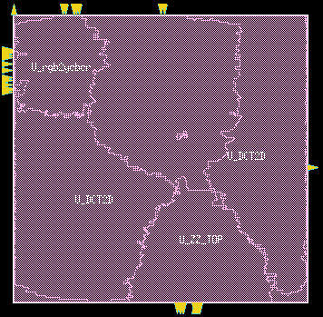
Resultados
Distribuição de área (die) no chip JpegEnc: Área = 0,988 mm²
Fonte: Encouter Digital Implementation - Cadence
Notes:
NATHAN: Resultados de area no chip, quanto cada bloco usou de area, então o maior bloco é o DCT ele utilizou metade da area do chip, depois o control path foi de 25% devido aos registradores que nós usamos para armazenar as componentes separadas antes de mandar pro DCT, depois o Zigzag cerca de 15% e por fim a conversão de cores que foi +- 7%

Slide 19
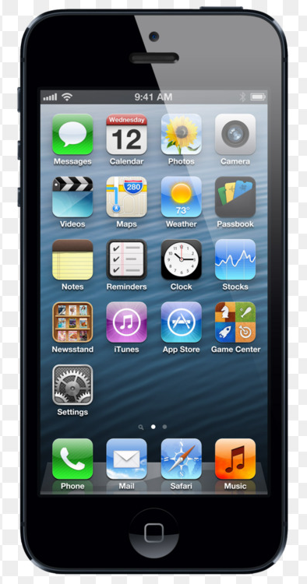
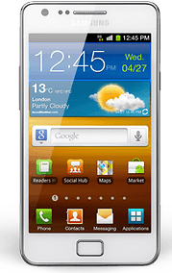
Comparação: ARM Cortex A9
Apple: iPhone 4s
Samsung: Galaxy S2
Notes:
TIAGO: Da nossa comparação, vamos comparar o nocco chip com o processador de proposito geral ARM, que foi utilziada no iphone 4s e no samsung galaxy

Slide 20
Comparação
Vetor de teste: Lena 512x512
Dispositivo | JpegEnc (180nm) | ASIC (Pastuszak) | ARM Cortex A9 (45 nm)
Área (mm²) | 0,988 | - | 16,092
Potência (W) | 0,334 | - | 7,323
Freq. (MHz) | 200 | 200 | 1000
Tempo (ms) | 2,76 | 10,01 | 580,56
Notes:
TIAGO: Uma outra comparação que utilizados foi com um ASIC descrito por PASTUSZAK, referencia da IEEE, entraanto para essa referencia so encontramos dados de tempo. O Então area do nosso chip ficou um pouco menor que 1 mm² na tecnologia de 180 nm, enquanto o ARM fabricado a 45 nm teve 16 mm² com relação a potencia o Nosso chip utilizou 334 mW enquanto o ARM 7 W, da frequencia o nosso chip e o do Pastuszak estao operando a 200 MHz enquanto o ARM a 1GHz

Slide 21
Custo x Benefício em relação ARM Cortex A9
Dispositivo | Área (mm²) | Potência (W)
ARM Cortex A9 (45 nm) | 16,092 | 7,32316
JpegEnc (180 nm) | 0,988 | 0,33404
Acréscimo JpegEnc sobre Cortex A9 | 6,14% | 4,56%
Notes:
LUIS FELIPE: Em relação ao custo beneficio de se encorporar o nosso chip no SoC do ARM, a 180 nm, teria um acrescimo de 6 % de area e 4,5% de potencia

Slide 22
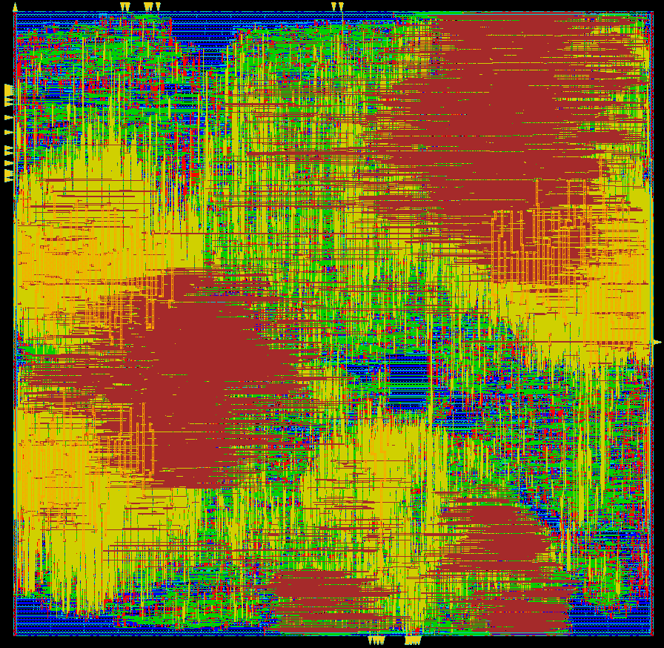
Resultados
Layout físico do chip JpegEnc: Área= 0,988 mm²
Fonte: Encouter Digital Implementation - Cadence
Notes:
LUIS FELIPE: Por fim, esse é o nosso layout do chip após a sintese fisica,

Slide 23
Conclusões
Trabalhar em cima de um objetivo concreto é de suma importância;
Decisões iniciais de projeto são muito importantes;
O chip JpegEnc é economicamente viável;
Alto Custo x Benefício ao processador ARM Cortex A9.
Notes:
NATHAN: Falar sobre ter um objetivo concreto desdo inicio, tipo “O QUE VOU FAZER” Ter clareza de o que se vai fazer é muito importante Falar sobre que o nosso cihp se mostrou economicamente viavel de ser confeccionado, tendo em visto a area Custo beneficio sobre o ARM evidenciando as baixas porcentagem de area e potencia Falar sobre as decisões iniciais do projeto, como fazer o controle sequencial e não pipeline, restringir o range do projeto para “não sonhar alto demais e não conseguir”

Slide 24
Trabalhos Futuros
Implementação dos blocos: Quantizador e codificação Huffman;
Controle pipeline para maximizar o desempenho;
Implementação Encoder e Decoder JPEG no mesmo chip.
Notes:
TIAGO

Slide 25


Obrigado pela Atenção !
Perguntas?
Luis Felipe de Deus – felipe.deus@ecomp.ufsm.br
Nathanael Luchetta – nathanael.luchetta@ecomp.ufsm.br
Tiago Knorst – tiago.knorst@ecomp.ufsm.br
Notes:
SE ALGUEM PERGUNTAR ALGUMA COISA

